Slide 1
EMO Diary
- AI 기반 감정 분석 일기 서비스 -
CodeBuddies
오호준, 한석현, 김수환, 권태준, 임현택

Slide 2

CONTENT
01
기획 의도
04
기술 스택
02
시장 조사
05
Q & A
03
주요 기능

Slide 3
1. 기획 의도

Slide 4
“마음속 깊은 감정을 털어 놓고
싶으신적 있으신가요?”

Slide 5
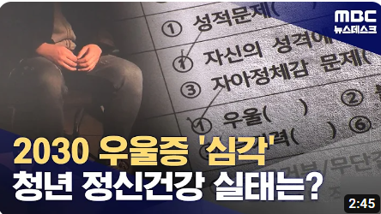


Slide 6



Slide 7
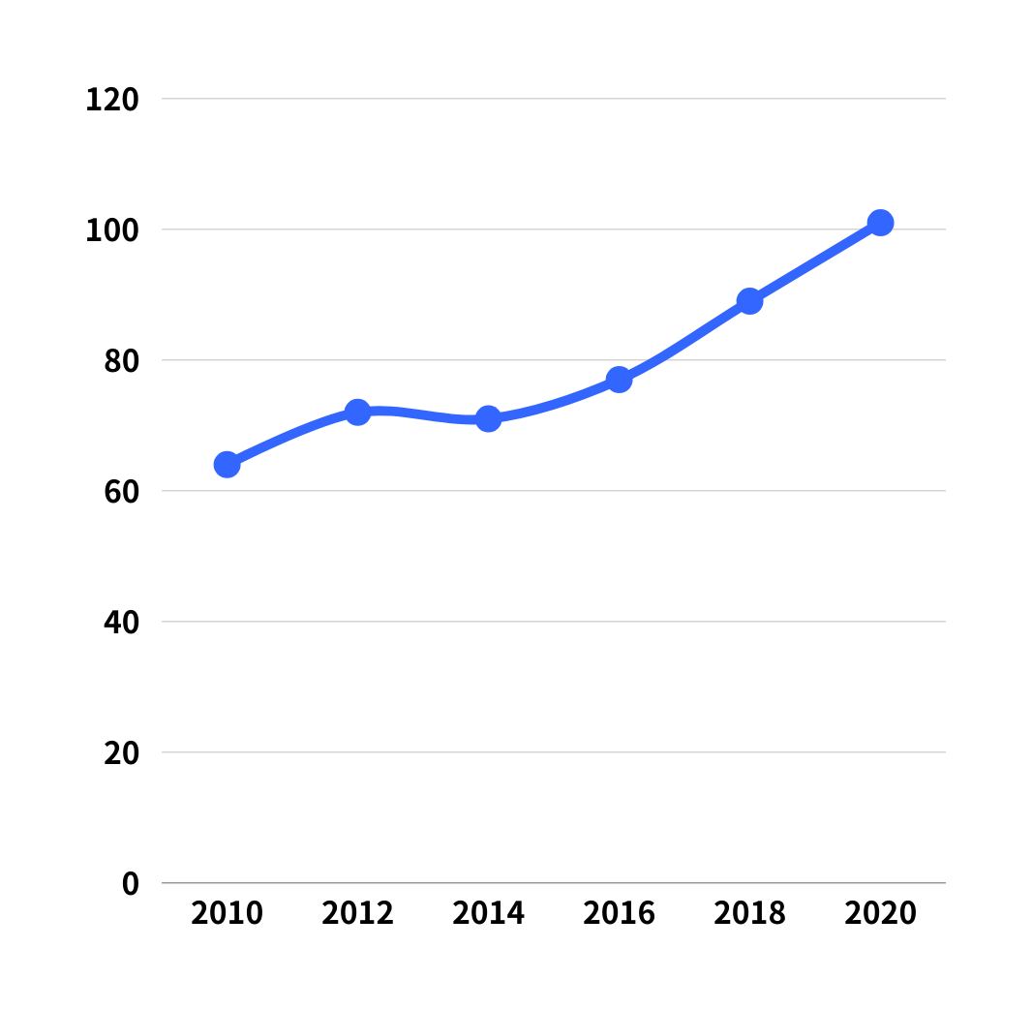
우울증 환자
100만 명 시대
지난 5년간 33% 증가
자료: 국민 건강 보험공단

Slide 8
우울증 심리적 치료
우울증
대화
Talk
Theraphy
미술
Art
Theraphy
글쓰기
Writing Theraphy
음악
Music Theraphy

Slide 9
“글쓰기”

Slide 10

일기
Diary

Slide 11
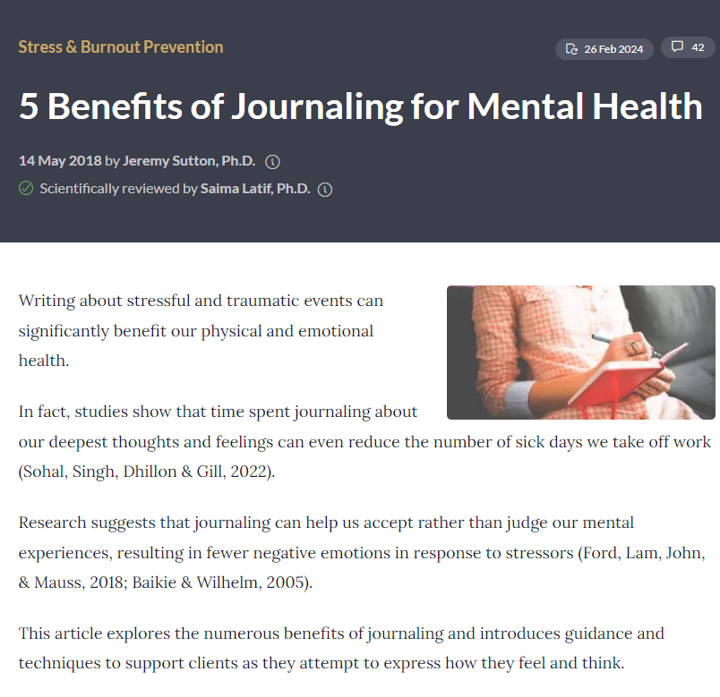
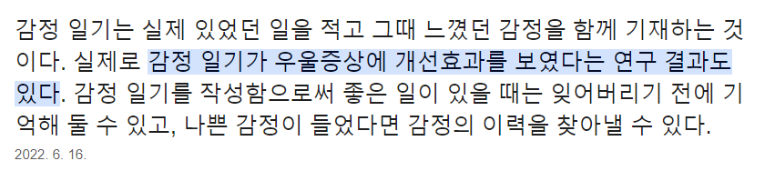

Slide 12
일기의 한계
일방향적인 기록
상호작용의 부재

Slide 13




최근 급부상하는
“AI”
LLM 모델

Slide 14
일기를 작성하면
AI가 위로, 공감해주는
웹 플랫폼

Slide 15
2. 시장조사

Slide 16
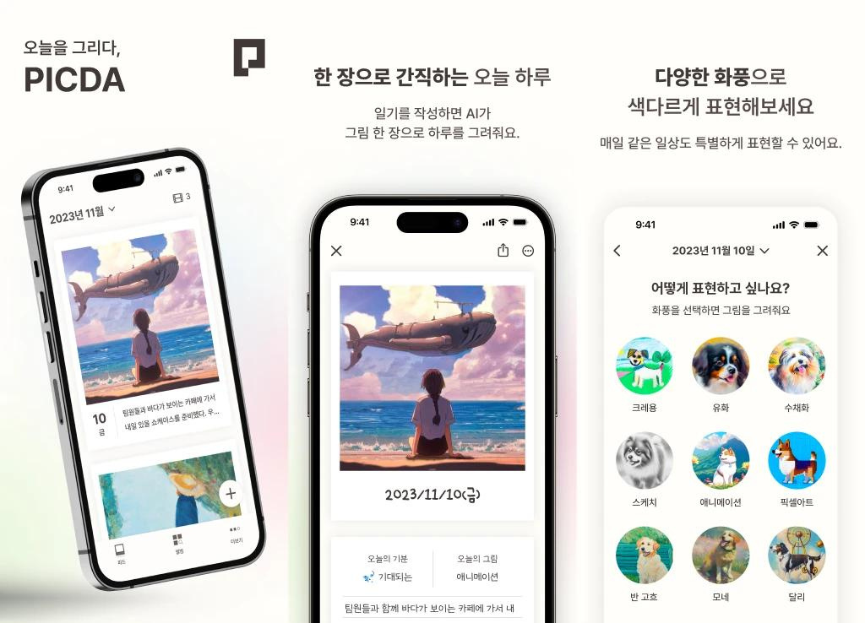

Slide 17
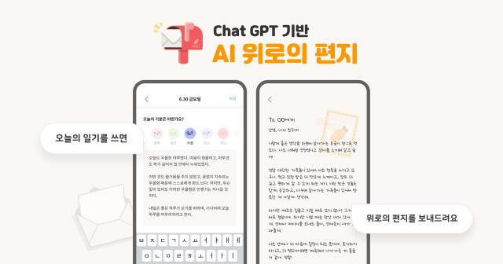

Slide 18
차별점...?

Slide 19
기존의 앱
일기를 작성한 후에 시작되는
결과 중심

Slide 20
우리만의 차이점
일기가 쓰이는 그 순간부터 함께!
과정 중심
+ 다양한 인풋 기능

Slide 21
3. 주요 기능

Slide 22
Emo Diary
예정 기능
주요기능
감정 분석
맞춤형 피드백
커뮤니티
정신 건강 자원 연결
사용자가 작성한 일기에서 자연어 처리(NLP) 기술을 이용해 주요 감정을 자동으로 인식하고 분석.
AI가 분석한 감정에 기반해 사용자에게 개인화된 조언, 피드백, 그리고 위로의 메시지를 제공
사용자가 원할 경우 자신의 감정이나 경험을 익명으로 게시판 형태로 공유할 수 있는 옵션 제공
정신 건강 지원 서비스나 전문가 상담 연결을 제공하는 링크나 정보를 제공하는 기능 제공

Slide 23
4. 기술 스택

Slide 24









Front-End
Back-End
ETC

Slide 25
EMO DIARY
-AI 기반 감정 분석 일기 서비스-

Slide 26
5. Q&A

Slide 27
감사합니다.
Notes:
땡큐 쏘 마치

